Slide 1
Пословицы :
Земля - матушка, а хлеб -батюшка.
Много снега, много хлеба.
Пот по спине - так и хлеб на столе.
Родина - мать, умей за неё постоять

Slide 2
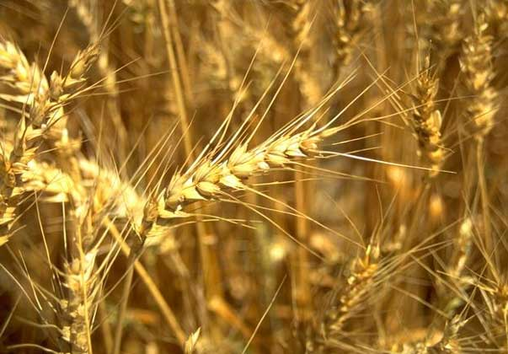
ХЛЕБ -
ВСЕМУ ГОЛОВА

Slide 3
Жок- жок- жок - это пирожок.
Шки- шки- шки - мама жарит пирожки.
Шки- шки- шки - мы любим пирожки.
Жок- жок- жок - кушай Женя пирожок.
Ач- ач- ач - вот калач.

Slide 4
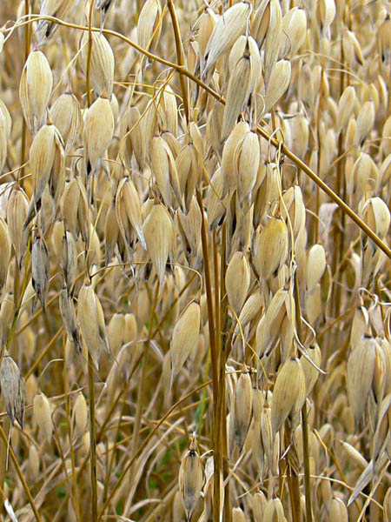

Slide 5
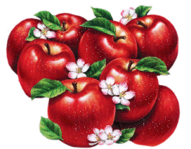
Груша
апельсин
лимон
яблоко

Slide 6
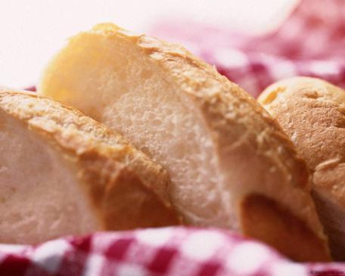
каравай
Ка - ра - вай

Slide 7
Приметы:
Не разрешалось, чтобы один человек доедал хлеб за другим – заберешь его счастье и силу.
Нельзя есть за спиной другого человека – тоже съешь его силу.
Самым большим грехом на Руси считалось уронить хотя бы одну крошку хлеба, еще большим – растоптать эту крошку ногами.
Люди, преломившие хлеб, становятся друзьями на всю жизнь.
Принимая хлеб соль на рушнике, хлеб следует поцеловать.

Slide 8
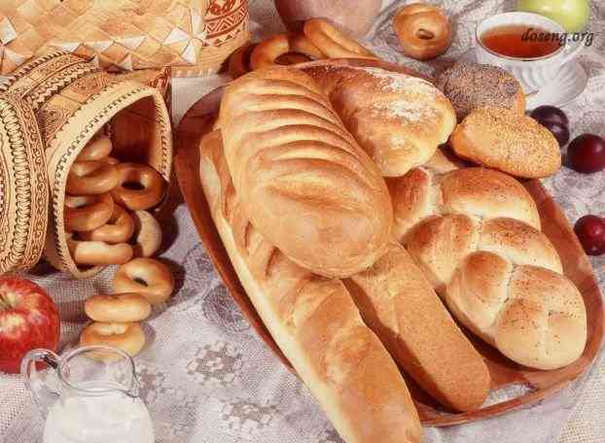
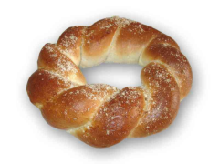
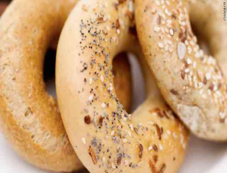
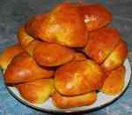
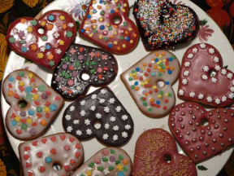
булки
баранки
калачи
батоны
пироги
пряники

Slide 9
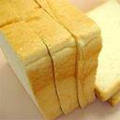
ХЛЕБ
ХЛЕБОРОБ
ХЛЕБУШКО ХЛЕБНЫЙ
хлебушек
нахлебник
хлебница

Slide 10
Маленькие зёрнышки сеют в землю. Но чтобы вырос колосок спелым и сильным, землю боронуют. Затем удобряют и защищают растения от вредителей. Хлеб созрел, его убирает комбайн; везут на мукомольный завод.

Slide 11
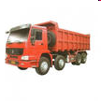
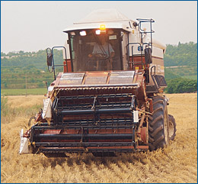
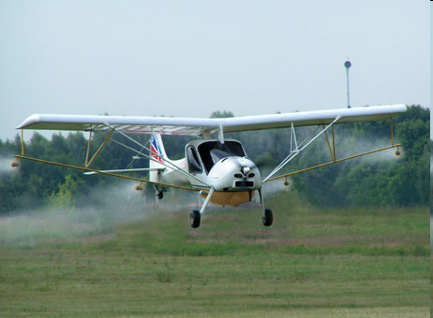
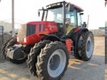
машина
комбайн
самолёт
трактор

Slide 12
шофёр
лётчик
тракторист
комбайнёр
агроном

Slide 13
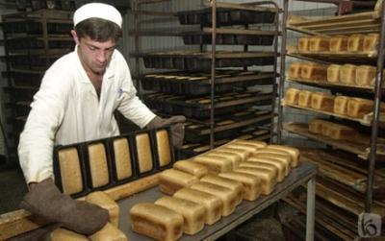
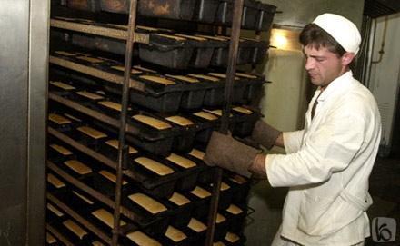
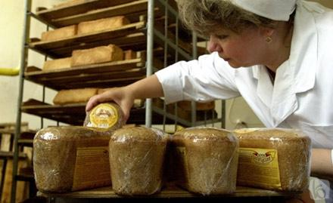
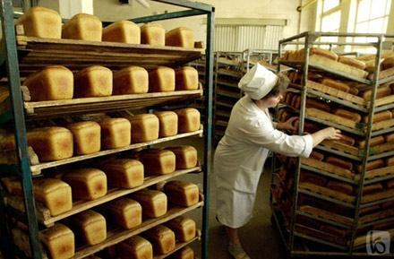

Slide 14
Жила на свете девочка по имени Инге. Была она прехорошенькая, но гордая и жестокая. Однажды мать Инге испекла хлеб и сказала: «Доченька, отнеси этот хлеб нашей бабушке». Инге надела лучшее свое платье и нарядные башмачки и отправилась в путь.
Дорога проходила через болото. Жалко стало Инге своих нарядных башмачков. Бросила она хлеб в грязь и наступила на него, чтобы перейти через лужу. Но только Инге наступила на хлеб, как хлеб вместе с нею стал стремительно погружаться в болото. И оказалась Инге в зловонном подземелье у ядовитой старухи — Болотницы.
Злая Болотница превратила девочку в истукана. Руки и ноги ее окаменели, жирные пауки оплели ее своей паутиной.

Slide 15
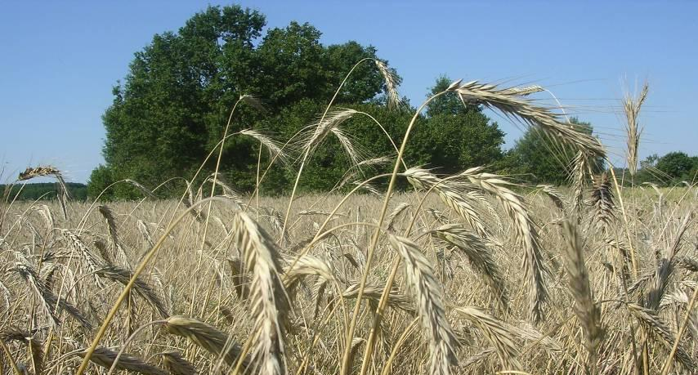
Хлеб наш берегите!
Хлебом не сорите!
Хлеб наш уважайте!
С хлебом не играйте!
Хлеб выбрасывать нельзя!
Берегите хлеб, друзья!

Slide 16
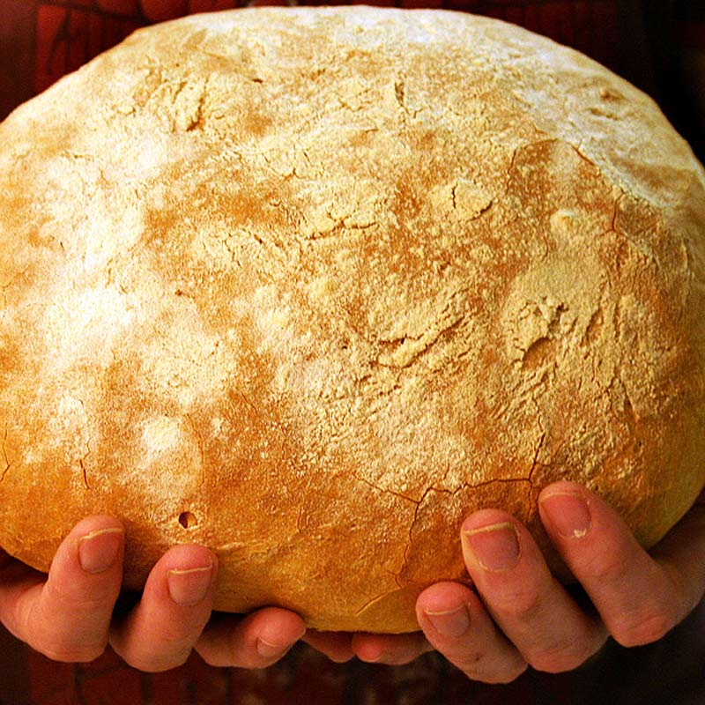
ХЛЕБ БУДЕТ -
ВСЕ БУДЕТ!

